Slide 1


Music Sheet Writer
Technical Assessment 3
Support Présentation
Membres du Groupe :
Jonathan Racaud (Chef de Groupe)
Antoine Simon
Florian Corradin
Jeremy Harrault
Julien Blondeel
Simon Daguenet
26/02/2016

Slide 2

Domaine et contexte
Fonctionnalité Principale:
Génération de partition à partir d’un piano ou d’une guitare branché à l’ordinateur.
Fonctionnalité Secondaire:
Accès communautaire et partage de partitions
5 Livrables Liés
Logiciel
Site Web
3 Applications Mobiles (iPhone, Android, Windows Phone)

Slide 3
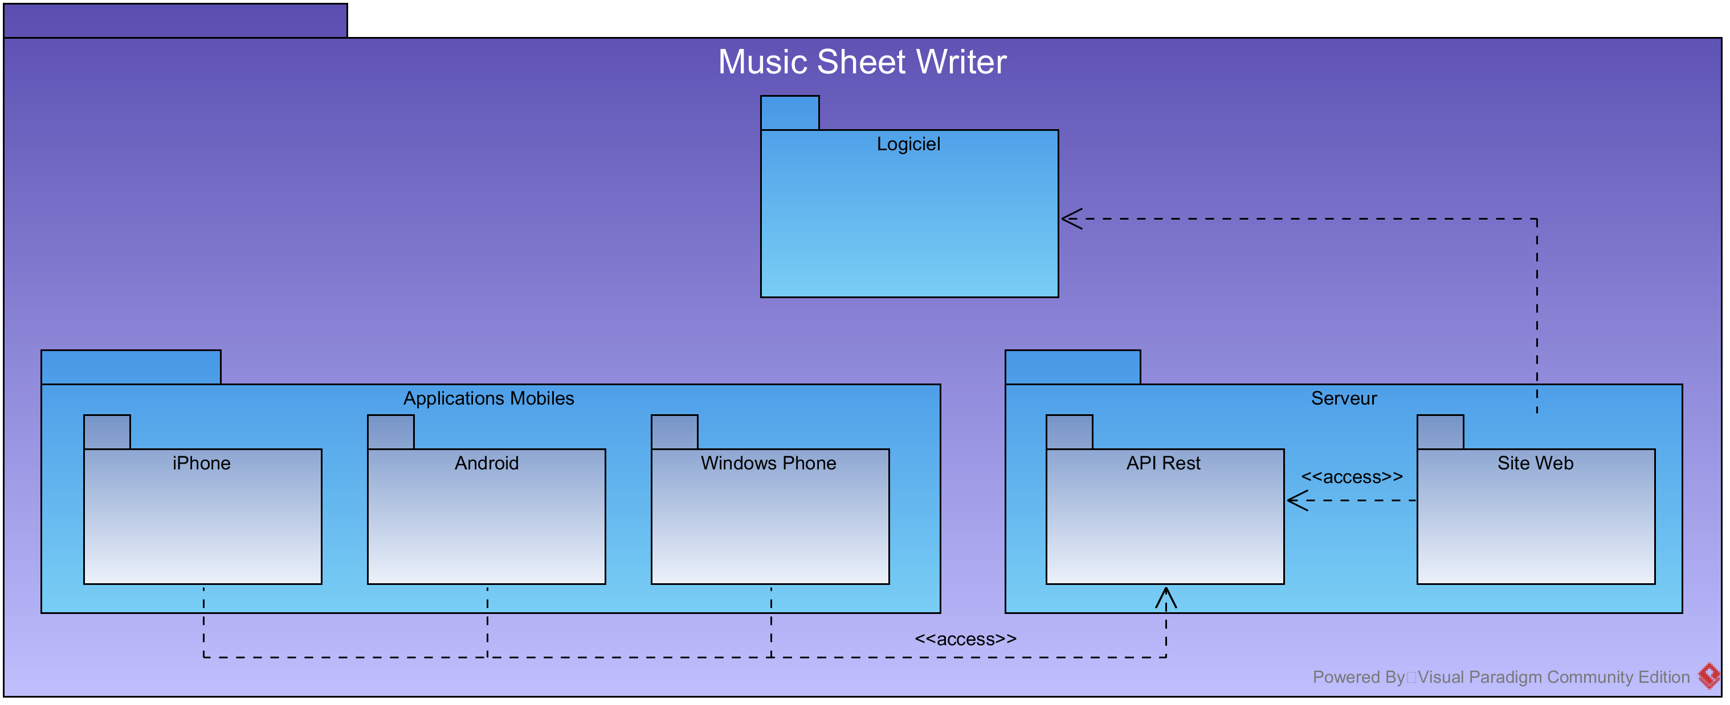
Architecture Globale
Logiciel « Stand-alone »
API commune pour le site Web et les applications mobiles
Téléchargement des partitions générées par le logiciel sur le site Web
Music Sheet Writer
Technical Assessment 3 – 26/02/2016

Slide 4
Implémentation des fonctionnalités – Le logiciel –
Music Sheet Writer
Technical Assessment 3 – 26/02/2016

Slide 5
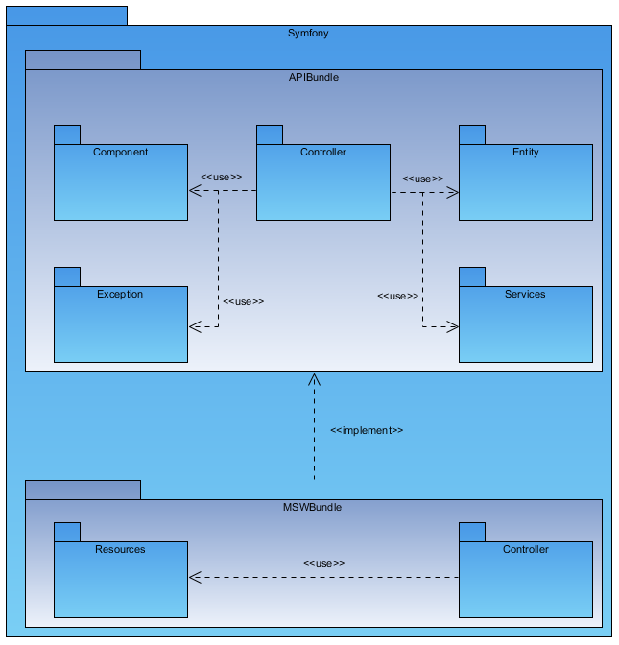
Architecture et Technologies – Le site web –
Music Sheet Writer
Technical Assessment 3 – 26/02/2016

Slide 6
Implémentation des fonctionnalités – Le site web –
API Bundle : Gère l’API Rest
MSW Bundle : Bundle client de l’API Rest (indépendant)
Vues : Twig (Moteur de template interprété côté serveur)
Controller : Liens avec l’API Rest
Entity : Représentation des objets retourné par l’API
Music Sheet Writer
Technical Assessment 3 – 26/02/2016

Slide 7
Implémentation des fonctionnalités – Application iPhone –
Music Sheet Writer
Technical Assessment 3 – 26/02/2016

Slide 8
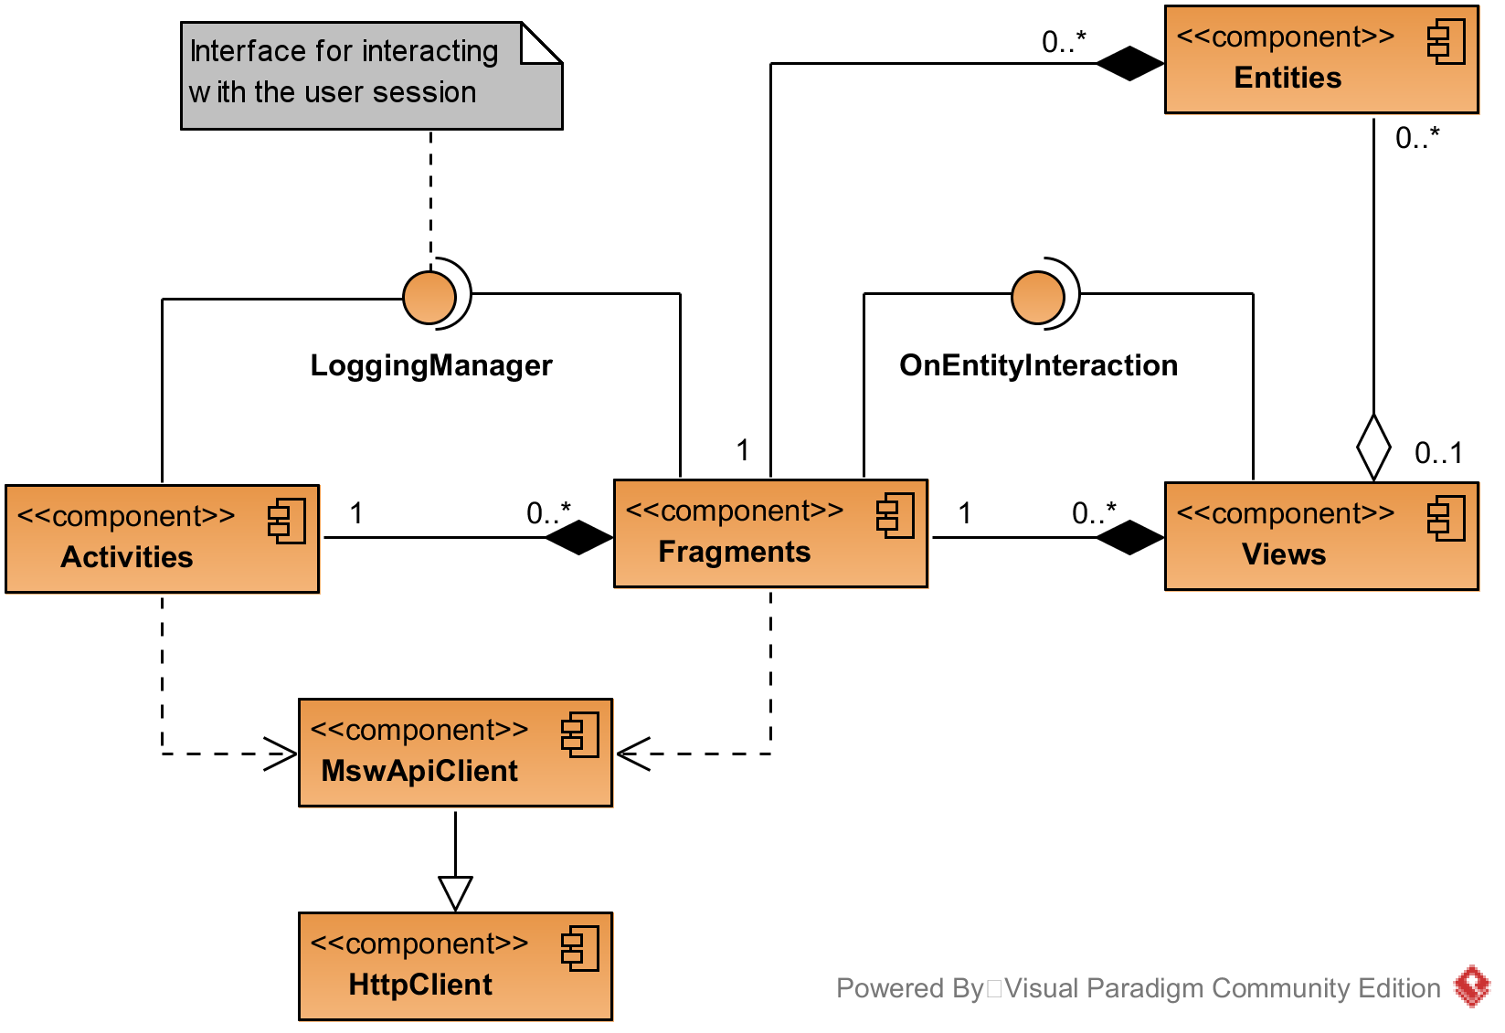
Architecture – Application Android –
Music Sheet Writer
Technical Assessment 3 – 26/02/2016

Slide 9
Implémentation des fonctionnalités – Application Android –
Design et affichage de partition
Composants natifs Android (FloatingButtonAction, AppBarLayout, Toolbar, etc.)
Composants externes (Picasso, ScalableImageview, FloatingButtonMenu)
Téléchargement de fichiers
DownloadManager et BroadcastReceiver (.fragmenttabs.UserMyScoreFragment.java)
Recherche de partitions et d’utilisateurs
SearchView (.MainActivity & .SearchableActivity & Android Manifest & xml/searchable.xml)
Tests automatisés (A faire)
Espresso (https://google.github.io/android-testing-support-library/docs/index.html)
Music Sheet Writer
Technical Assessment 3 – 26/02/2016

Slide 10
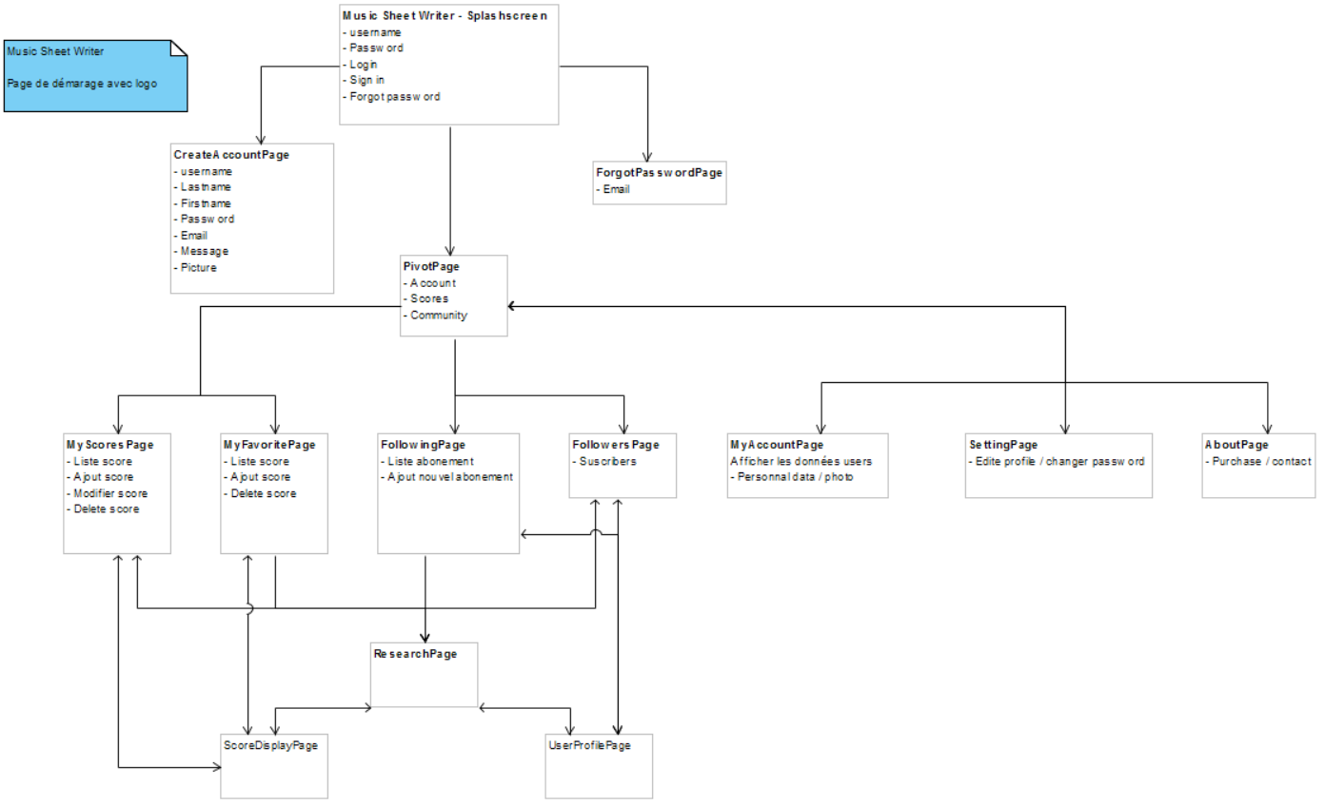
Architecture et Technologies – Application Windows Phone –
Music Sheet Writer
Technical Assessment 3 – 26/02/2016

Slide 11
Implémentation des fonctionnalités – Application Windows Phone –
Design de l’application Windows Phone
Affichage des partitions et utilisateurs lié à l’utilisateur
Recherche de partitions et d’utilisateurs
Tests automatisés (A faire)
Unit test pour windows phone
Music Sheet Writer
Technical Assessment 3 – 26/02/2016

Slide 12
Objectifs pour le prochaine TA (1/2)
Logiciel
Ajout et suppression d’éléments musicaux sur la partition avec le clavier et la souris (Julien et Jérémy)
Export GUIDO -> MIDI (Florian)
Lecture de partition pour Windows au moins (Florian)
Site Web/API (Jonathan)
Refactorisation des tests unitaires
Implémentation: Modification profile utilisateur, Recherche & Upload de partition
Music Sheet Writer
Technical Assessment 3 – 26/02/2016

Slide 13
Objectifs pour le prochaine TA (2/2)
Application Mobile – iPhone (Antoine)
Kif (cacaopod)
Relevé de clavier
HTTPS (NSURL Session)
UI Alert Controller
Application Mobile – Android (Jeremy)
Application terminée
Ajout des indicateurs de notoriétés
Tests automatisés
Application Mobile – Windows Phone (Simon)
Gestion des favoris et abonnements
Tests unitaires
Affichage des partitions
Music Sheet Writer
Technical Assessment 3 – 26/02/2016

Slide 14
Merci de votre attention
Questions ? Remarques ?
Music Sheet Writer
musicsheetwriter@labeip.epitech.eu

